Slide 1
Vysídlení Němců a poválečné vypořádání

Slide 2
Výstup
Společně s touto prezentací a doprovodnými otázkami se zamyslíme nad kontroverzním tématem vysídlování Němců. Nakonec jsem se rozhodl, že mi odpovědi na otázky nemusíte posílat všechny.
PŘED VYPLŇOVÁNÍM ODPOVĚDÍ a prací s touto prezentací si prosím PŘEČTĚTE UČEBNICI str. (84 a 85). Dostanete tak lepší náhled do této problematiky a budou se vám úkoly dělat snáze.
Vaším výstupem bude: Odevzdáte mi opravdu kratičký textík, kde si vyberete jednu otázku, která vás zaujala a napíšete mi na ni vaši odpověď. ☺
Pošlete to klasicky na e-mail: p.durkech@seznam.cz do pátku 7.5. do 20:00.

Slide 3
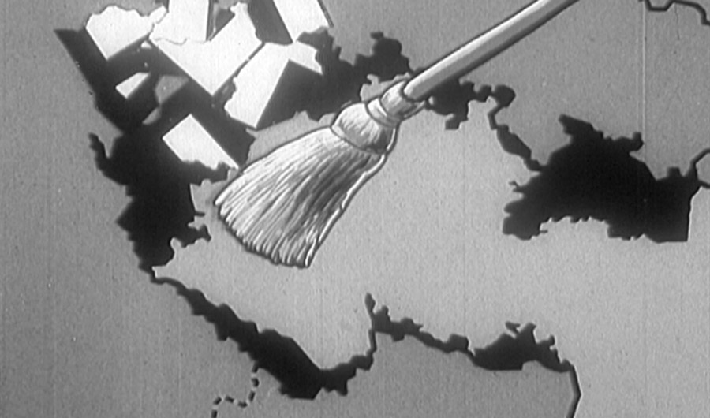
V tomto týdnu si zkusíme přiblížit situaci bezprostředně po 2. světové válce, kdy se utrpení a strach provázející životy českých obyvatel přeměnil na frustraci a touhu po pomstě. Zaměříme se na dodnes kontroverzně vnímané téma odsunu Němců a to jak na tzv. divoký odsun, tak také na následné oficiální a organizovanější vysídlení německých obyvatel, jak jej později ustanovily oficiální předpisy. K dispozici bude 5 zdrojů, na kterých lze demonstrovat situaci Němců i postoj Čechů.

Slide 4
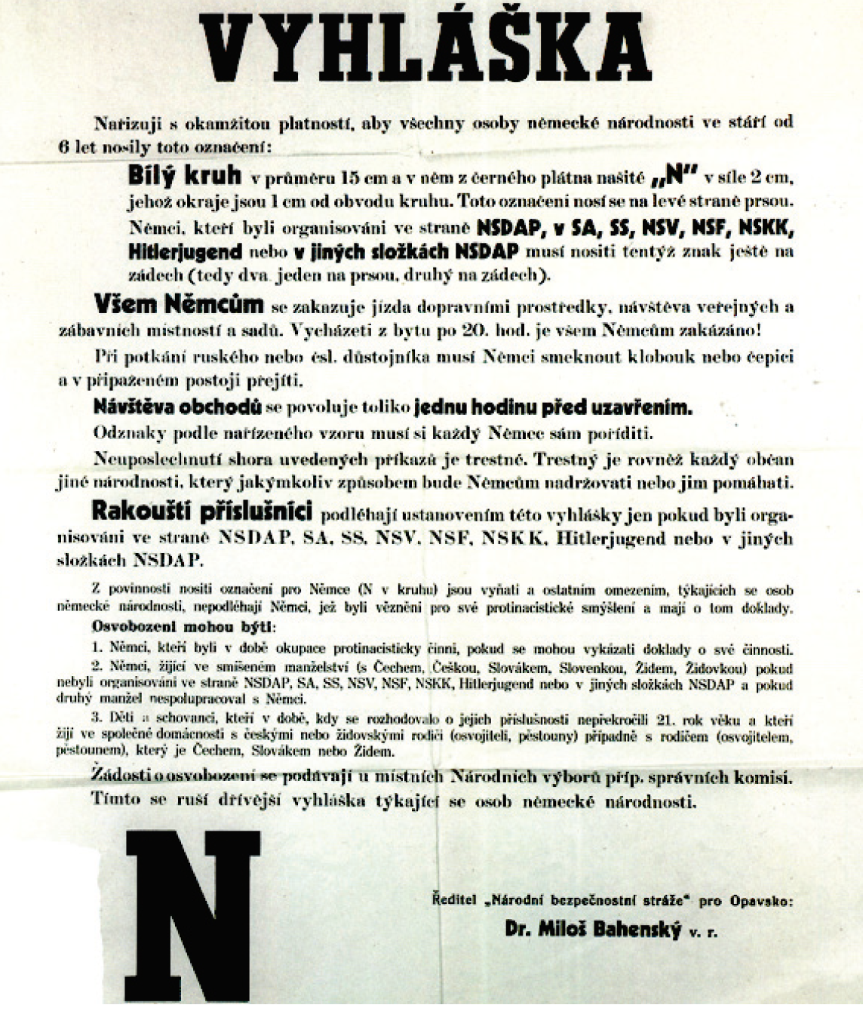
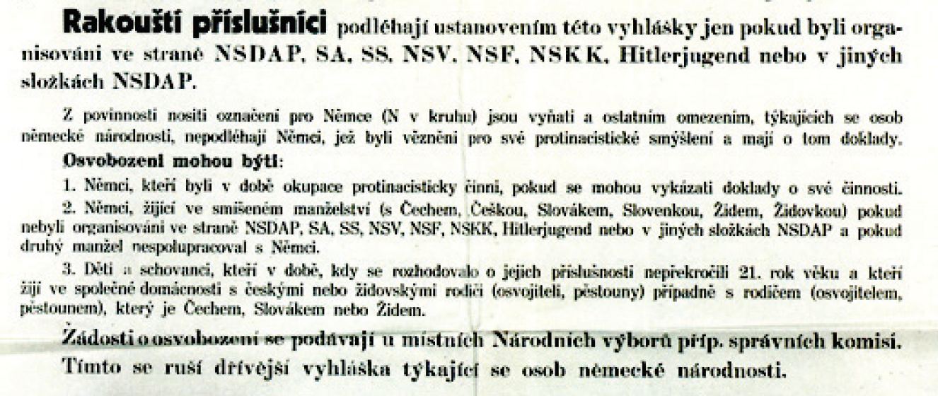
Zdroj č.1 – Vyhláška „Národní bezpečnostní stráže“ pro okres opavský
Velmi rychle po skončení války vznikala podobná opatření, která požadovala např. viditelné označování Němců, perzekuci jejich majetku, zamezování některých práv apod.
1) Přečtěte si následující ukázku a zkuste určit, kdy byla zhruba vydána?
2) Zaměřte se na sdělení – jak na vás působí? Mohli jsme se s něčím takovým setkat už v minulosti, resp. co vám to připomíná?
3) Jakou roli zaujímali rakouští obyvatelé? Proč?

Slide 5
Masakrování Němců
Poválečné vypořádání provázelo i několik masakrů, kterých se české obyvatelstvo dopustilo na svých (mnohdy nejen) německých sousedech. Jedním ze známějších a největších byl masakr v Postoloprtech, kde bylo doložitelně bez soudu popraveno 763 lidí. O spoustě dalších událostí jako tato se dodnes moc nemluví a nejsou příliš známy.
Zdroj č.2 – Výpovědi svědků
Zpráva pro ministra vnitra o hromadných exekucích v Postoloprtech: šlo o „výraz přání a vůle všeho českého lidu po zasloužené odplatě“ „nálada obyvatel dnes není taková, že by někdo těchto popravených Němců litoval“
Důstojník 1. čs. armádního sboru a svědek zločinů páchaných Němci v SSSR o masakrech v Postoloprtech: „Kdyby každý den byla na nich (Němcích) provedena exekuce, že by se nesplatilo, co nám i jiným … způsobili“
Důstojník, který asistoval při popravách v Postoloprtech: „nepokládal jsem to za nic závadného, neboť jsem viděl v Rusku, jaká zvěrstva tam Němci páchali“
Zdroj č. 3 – Výpověď pamětníka (jeden z posledních svědků masakru v Postoloprtech)
"Protože když jdete dnes podél postoloprtských kasáren, tak ta už neexistují, ta byla loni či před dvěma lety stržena, protože to bylo to poslední ostudné místo, kam přicházeli Němci a fotografovali. Kde byl protitankový příkop, stojí dnes nádherný park, aby nic neupomínalo na to, co tam jednou bylo. V postoloprtské bažantnici nepřipomíná vlastně nic, že tam byl tábor s baráky. Dnes tam stojí sportovní hřiště.„
4) Zaměřte se na postoj Čechů v obou ukázkách – co se změnilo?
5) Proč byly postoloprtské kasárny zbořeny?

Slide 6
Zdroj č.4 – Filmová ukázka – Nástup (1952, O.Vávra) –film vznikl v období “tuhého“ komunismu v 50. letech.
Z důvodu velikosti video pod odkazem: https://www.youtube.com/watch?v=0tzFO_9GM-s
6) Jak jsou ve filmu vyobrazeni Češi a jak Němci?
7) Co bylo důvodem hádky mezi muži?
8) Jak hodnotíte slova starší paní na konci ukázky?
9) Jakou skupinu symbolizuje Němec v černém klobouku? Jakou zas postarší paní?

Slide 7
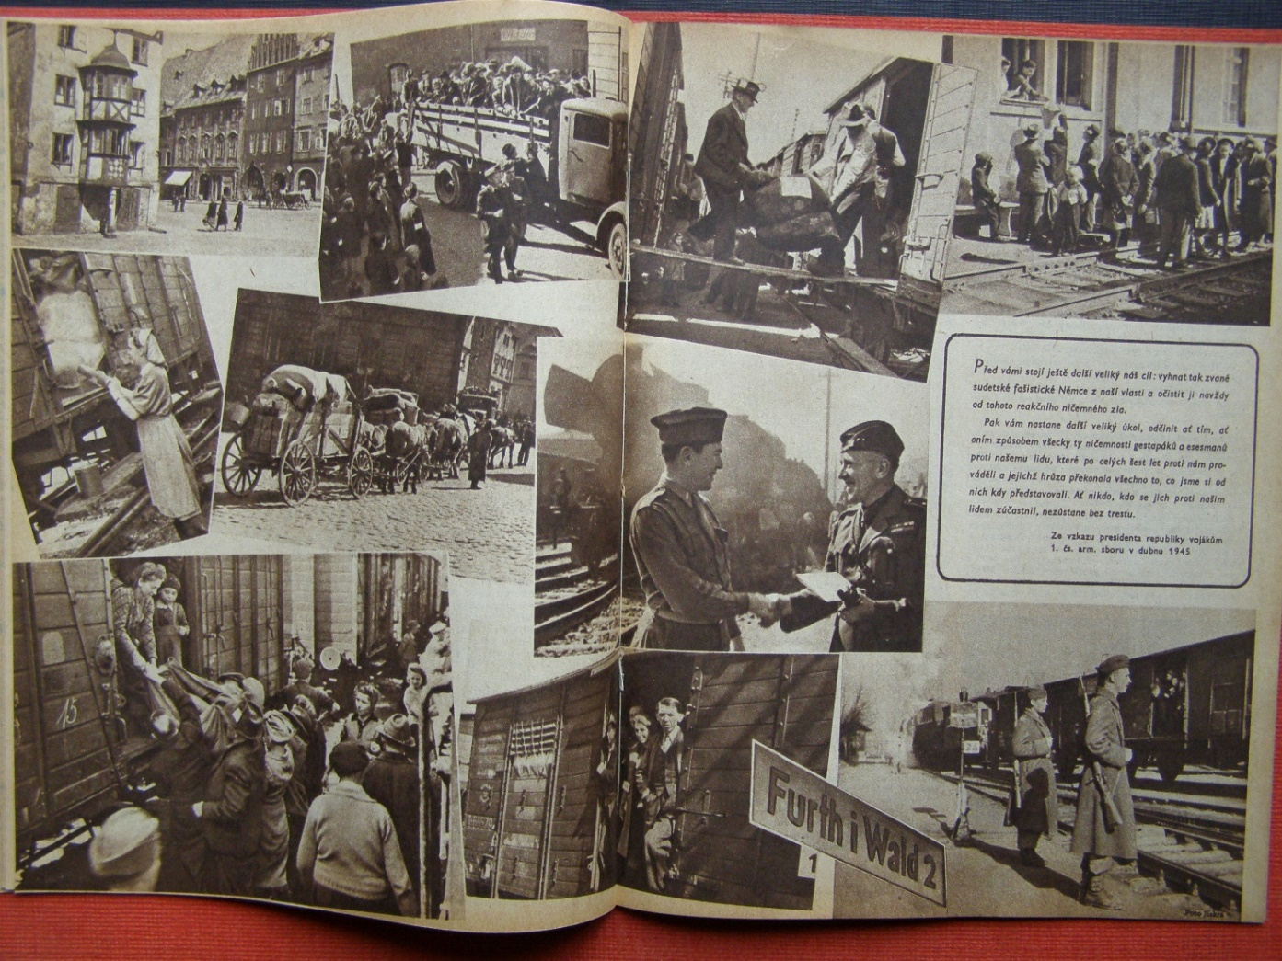
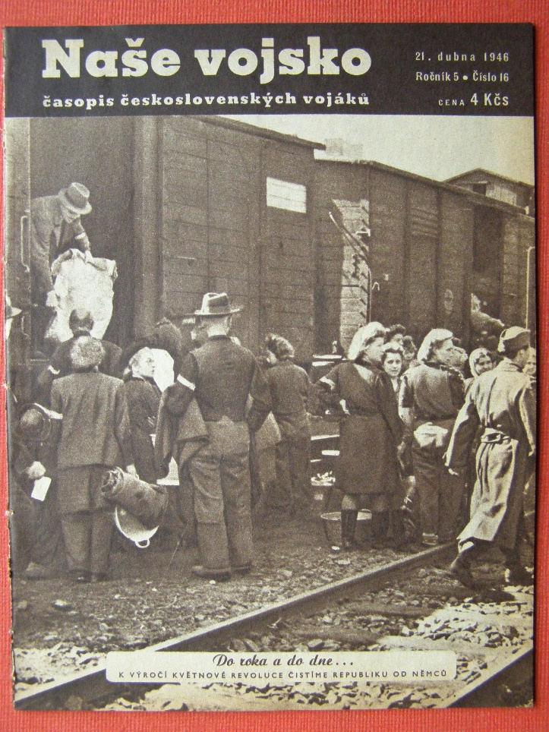
Odsun v médiích
Zdroj č. 5 – Časopis Naše vojsko
Časopis je z doby, kdy již probíhal organizovaný odsun v souladu s Postupimskou konferencí –
10) Co vám obrázky připomínají?
11) Po přečtení vzkazu z druhého obrázku – jaký byl přístup představitelů státu?
12) Vnímáte nějaký rozdíl v pohledu na Němce mezi tímto textem a vyhláškou v první ukázce? Jaký?

Slide 8
Výstup
Společně s touto prezentací a doprovodnými otázkami se zamyslíme nad kontroverzním tématem vysídlování Němců. Nakonec jsem se rozhodl, že mi odpovědi na otázky nemusíte posílat všechny.
PŘED VYPLŇOVÁNÍM ODPOVĚDÍ a prací s touto prezentací si prosím PŘEČTĚTE UČEBNICI str. (84 a 85). Dostanete tak lepší náhled do této problematiky a budou se vám úkoly dělat snáze.
Vaším výstupem bude: Odevzdáte mi opravdu kratičký textík, kde si vyberete jednu otázku, která vás zaujala a napíšete mi na ni vaši odpověď. ☺
Pošlete to klasicky na e-mail: p.durkech@seznam.cz do pátku 7.5. do 20:00.

